Slide 1

امام علی عليه‏ السلام :
هر کس به حساب نفس خود رسیدگی کند به عیبهایش آگاه شود.

Slide 2
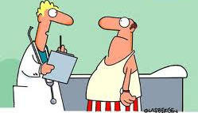
ارزیابی

Slide 3
ارزیابی سیستم تنفسی
اهداف
سنجش افراد و تعیین کاندیدای مناسب برای توانبخشی ریوی
طراحی برنامه ی توانبخشی مناسب برای هر فرد
تعیین پایه ای برای پیشرفت بیمار و تاثیر برنامه ی درمانی
تعیین زمان توقف یا پیشرفت برنامه ی درمانی

Slide 4
مراحل ارزیابی
History
Inspection
Palpation
Percussion
Auscultation
Special exams

Slide 5
History
شکایت اصلی بیمار
بررسی سرفه
بررسی وضعیت خلط
بررسی dyspnea
خس خس(wheeze)
خرخر(stridor)
درد قفسه ی صدری
بررسی شغل
بررسی عادات اجتماعی(سیگار،الکل ، داروی خاص و...)
بررسی وضعیت فانکشنال با پرسش از بیمار یا خانواده ی او

Slide 6
Inspection
بررسی وضع هوشیاری
?????? GCS
بررسی Body type
نرمال
چاق
کاشکتیک
بررسی وضع صورت و گردن بیمار
مردمک گشاد برجسته بودن عضلات تنفس
تعریق زیاد کمک تنفسی اطراف گردن pursed lip
Nasal flaring
دیسترس تنفسی بیماری مزمن ریوی یا نشانه ی سختی بازدم
درد در قفسه ی سینه ضعف دیافراگم در بیماران COPD

Slide 7
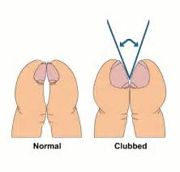
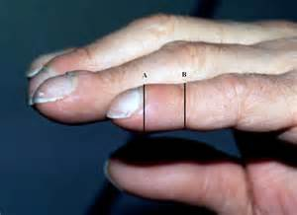
بررسی وضع اندام ها
Clubbing
Psuedohypertonic osteoarthropathy
بررسی رنگ پوست بیمار
سیانوز مرکزی
محیطی
بررسی محل برش جراحی یا اسکار و ضربه و...

Slide 8
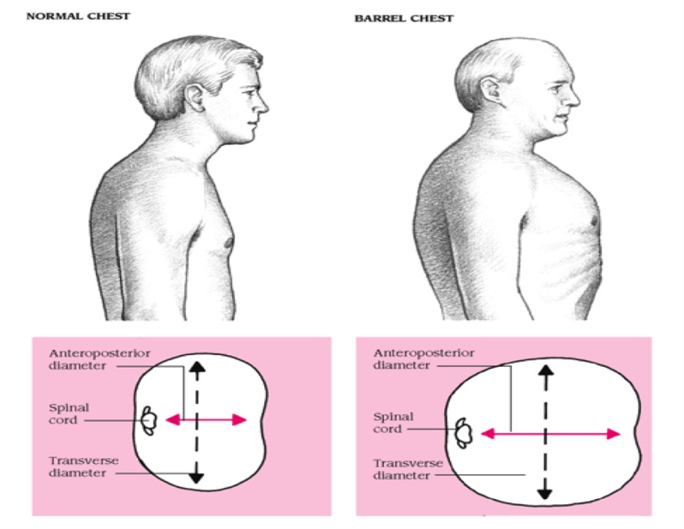
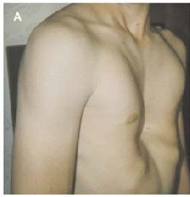
بررسی قفسه ی سینه
قرینگی قفسه ی سینه
شکل و جهت گیری قفسه ی سینه
AP/LAT= ½
دفورمیتی ها : barrel chest
funnel chest

Slide 9
بررسی پوسچر یا پوزیشن ترجیهی بیمار
بررسی تعداد و الگوی تنفس
تاکی پنه
برادی پنه
آپنه
آپنوزیس
تنفس شین استوک

Slide 10
Palpation
بررسی mediastinal shift
بررسی tactile(vocal)fremitus
بررسی chest wall pain
بررسی expansion و موبیلیتی قفسه ی سینه

Slide 11
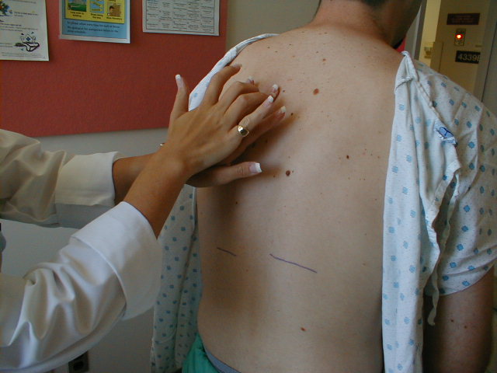
Percussion
بررسی نسبت air/solid
روش اجرا
Resonant(نرمال)
Dull ((solid> normal
hyperresonant ((air> normal

Slide 12

Auscultation
به علت جریان هوا در راه های هوایی
اهداف
تعیین ناحیه ای که نیاز به پاکسازی دارد
تعیین تاثیر پاکسازی راه های هوایی
تعیین زمان توقف عملیات پاکسازی

Slide 13
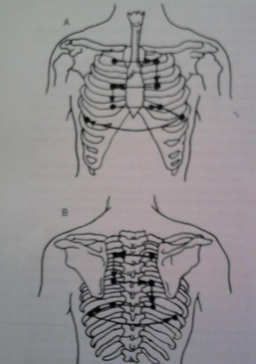
روش اجرا

Slide 14
نرمال
وزیکولار
برونشیال
اضافی
crackles
صداهای ریوی
برونکووزیکولار
wheezes

Slide 15
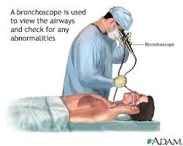
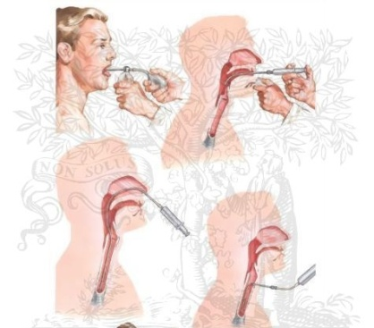
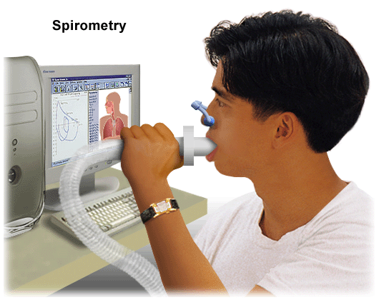
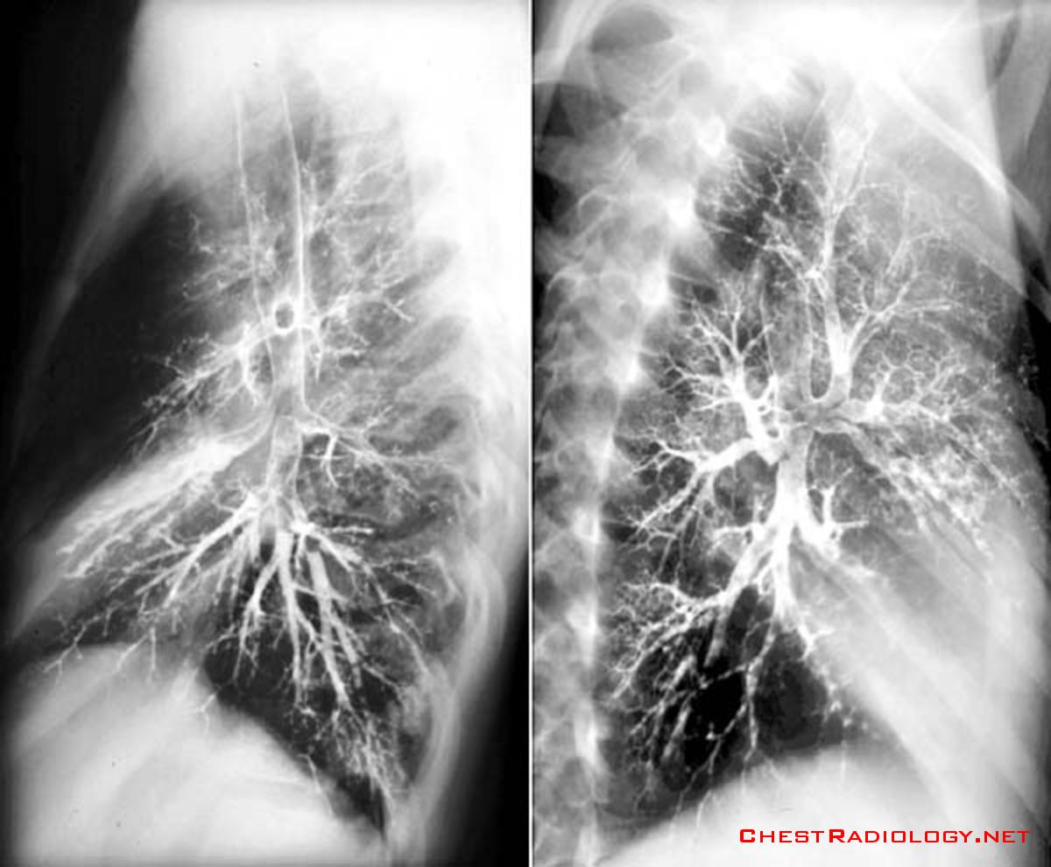
Special exams
Chest x-ray
برونکوگرافی
برونکوسکوپی
اسپیرومتری

Slide 16

Chest x-ray
viwes
PA
AP
LAT
Air appears black, soft tissues
and water appear as lighter
shades of gray, and bone and
metal appear white.
Denser tissues appear radiopaque,
bright on the film; less dense tissues
appear radiolucent, dark on the film.

Slide 17
AP vs PA
Radiographers will often label a chest X-ray as either PA or AP. If the image is not labeled, it is usually fair to assume it is a standard PA view. If, however, you are not sure, then look at the medial edges of each scapula.

Slide 18
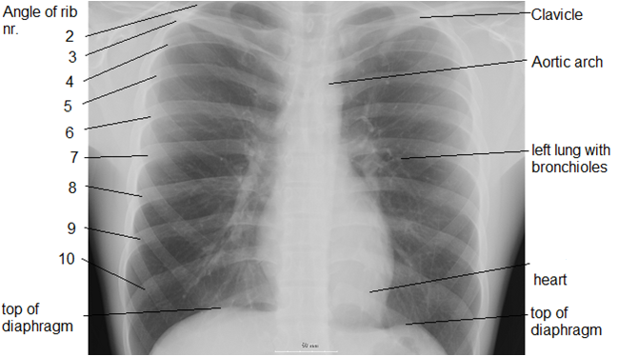

Slide 19
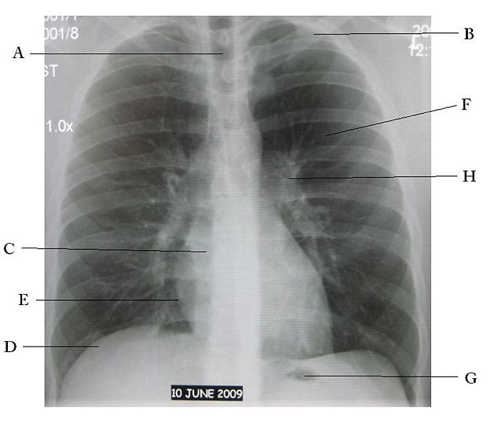
Normal chest x-ray. A=Airway; B=Bone, C=Cardiac silhouette, D=Diaphragm, E=Edge of the heart, F=Field of lung, G=Gastric bubble, H=Hilum of lung

Slide 20
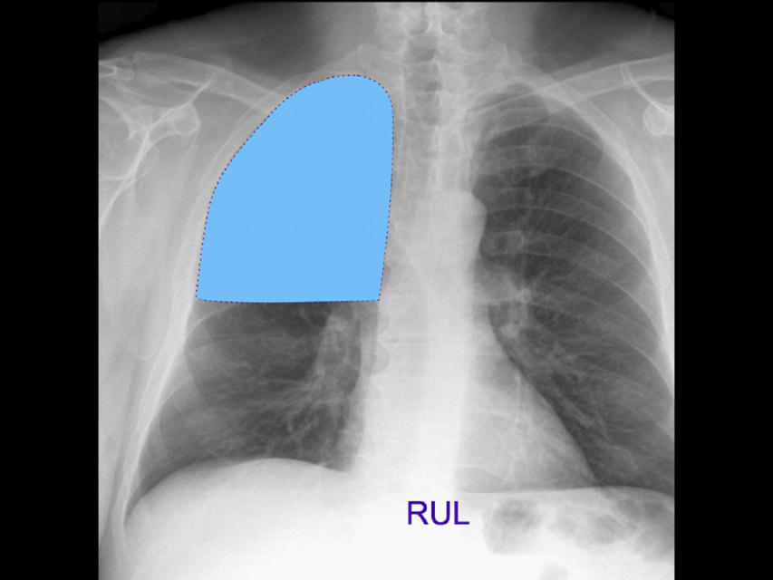
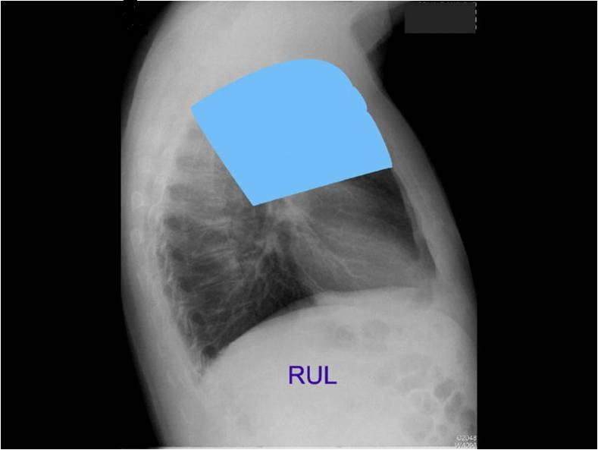
Lobes
Right upper lobe:

Slide 21
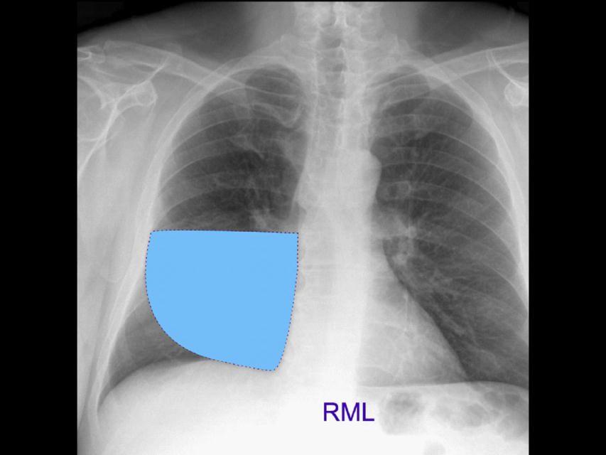
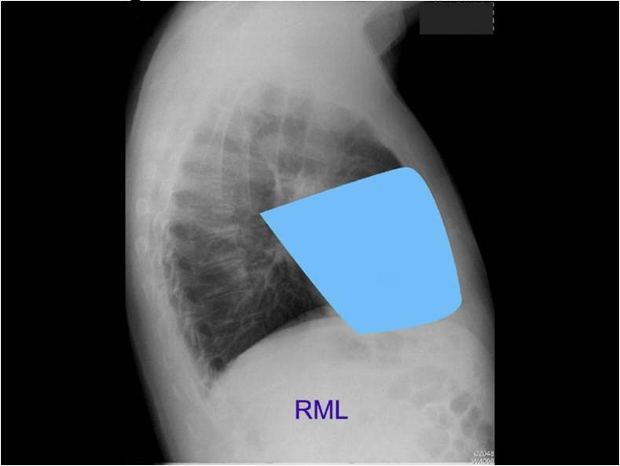
Lobes (continued)
Right middle lobe:

Slide 22
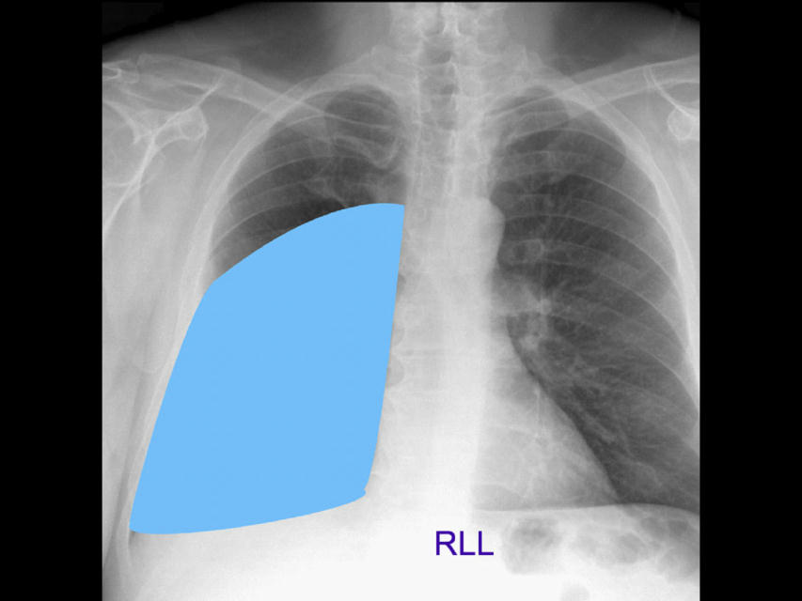
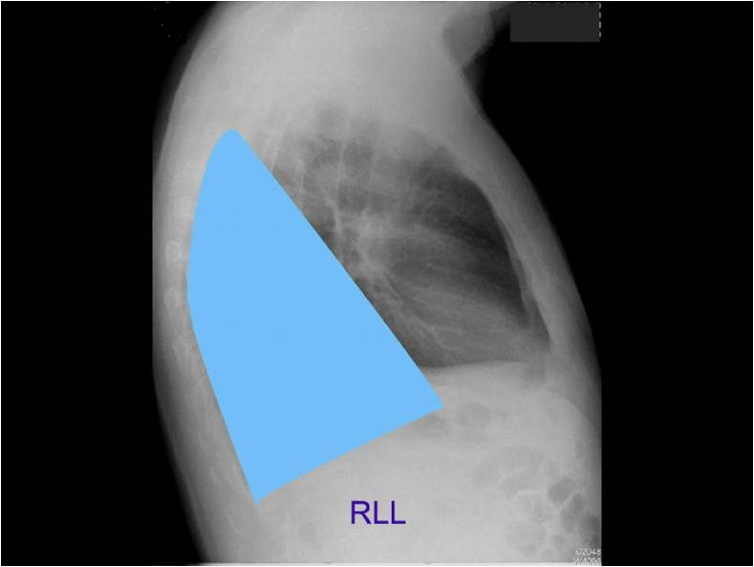
Lobes (continued)
Right lower lobe:

Slide 23
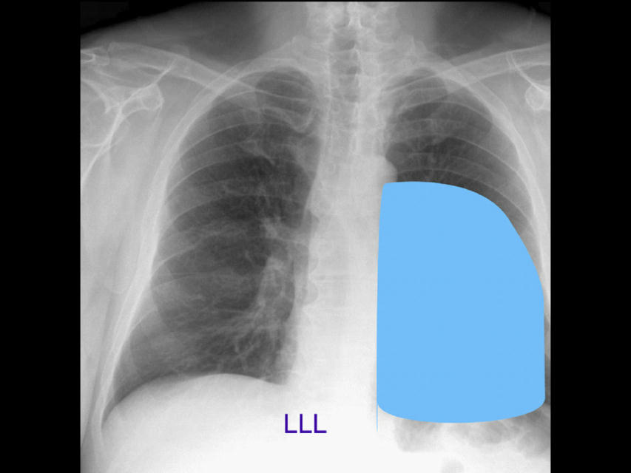
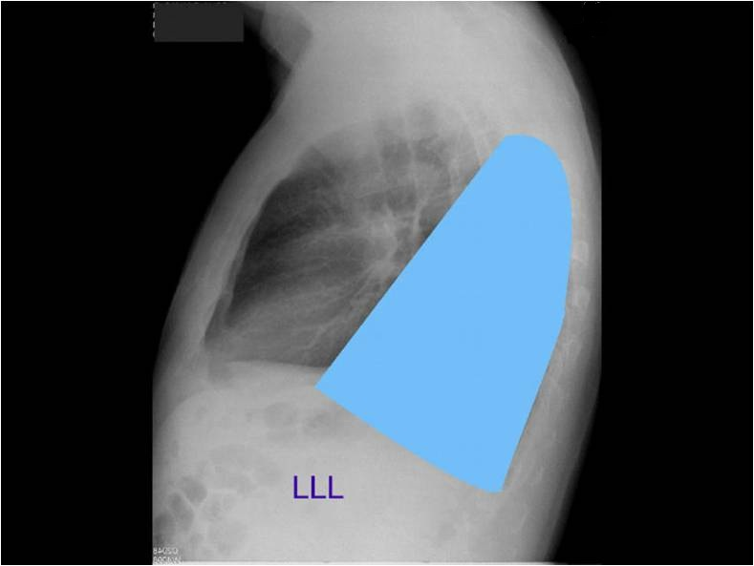
Lobes (continued)
Left lower lobe:

Slide 24
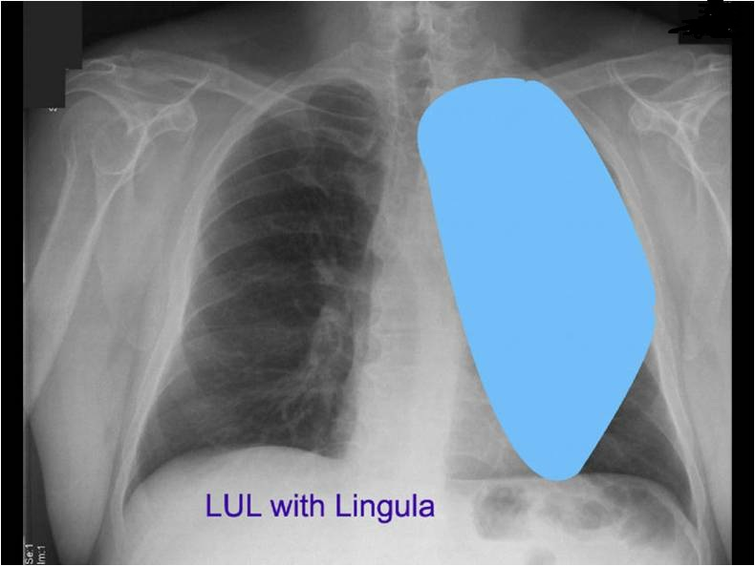
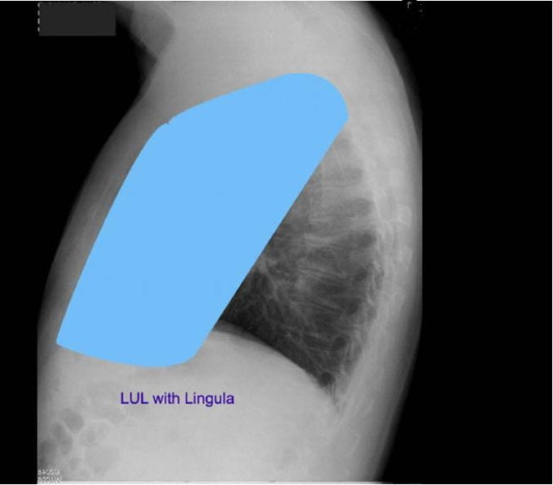
Lobes (continued)
Left upper lobe with Lingula:

Slide 25
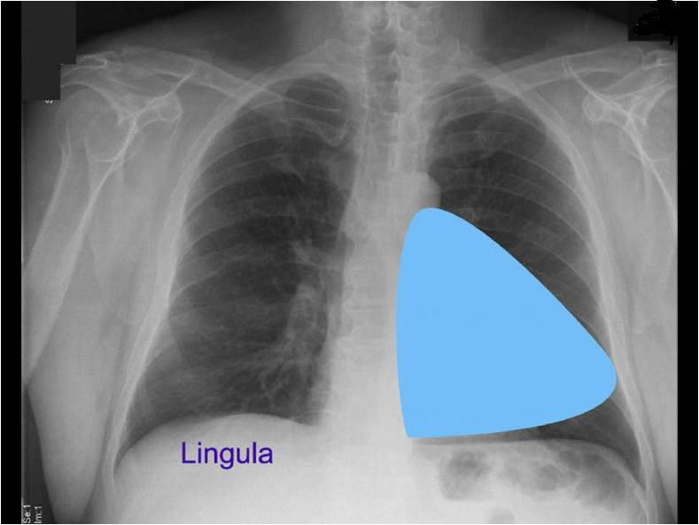
Lobes (continued)
Lingula:

Slide 26
خواندن Chest x-ray
Check the patient's name.
Read the date of the chest radiograph:
a mass that has become bigger over 3 months is more significant than one that has become bigger over 3 years.
3. Note the view of x- ray
4. Look for markers:
'L' for Left, 'R' for Right, 'PA' for posteroanterior, 'AP' for anteroposterior, etc.

Slide 27
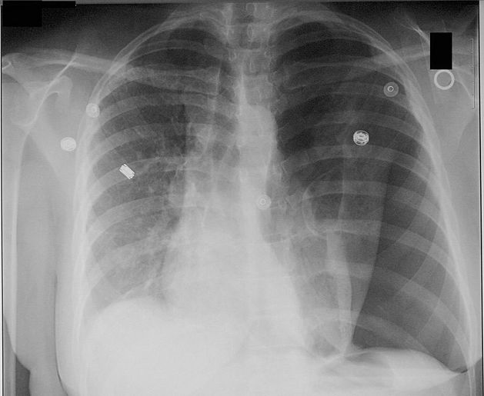
5. Airway:
Check to see if the airway is patent and midline.
Left pneumothorax.

Slide 28
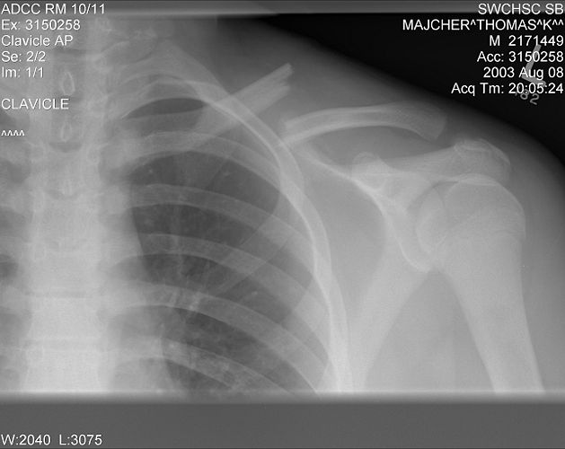
6. Bones: Check the bones for any fx, lesions, or defects.

Slide 29
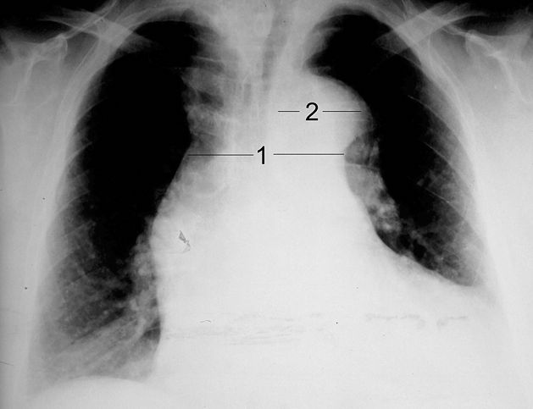
7. Cardiac silhouette:
Look at the size of the cardiac silhouette .A normal cardiac silhouette occupies less than half the chest width.

Slide 30
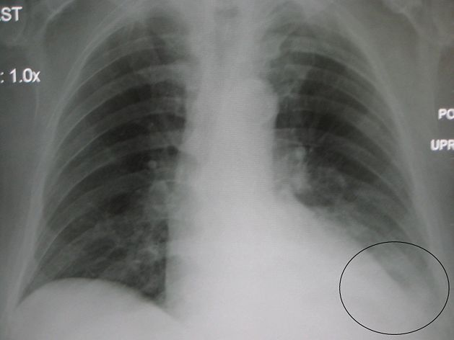
8. Diaphragms:
Look for a flat or raised diaphragm. A flattened diaphragm may indicate emphysema. A raised diaphragm may indicate area of airspace consolidation (as in pneumonia).
Left pleural effusion associated with left lower lobe pneumonia

Slide 31
ارزیابی قلبی
مراحل ارزیابی
History
Inspection
Auscultation
Special exams

Slide 32
